Slide 1
E-SYNERGIE
DEMANDE DE PAIEMENT DEMATERIALISEE
Programme FEDER-FSE+ ou PCIA 2021 - 2027
_____________________________________________________________________________
Préambule
Ce tutoriel a pour vocation de vous aider à préparer la saisie de votre demande de paiement via le portail e-Synergie en vous présentant les pièces à fournir, et à vous guider tout au long de votre saisie.
Informations pratiques préliminaires
NB : des consignes et aides nécessaires à la saisie de la demande de subvention sont intégrées au sein des différents écrans. Nous vous invitons à vous y reporter.
Le symbole situé à droite d’un champ permet d’afficher une aide à saisir sur le champ concerné.
L’astérisque (*) indique que le champ est à renseigner obligatoirement.
Les champs grisés ne sont pas saisissables ou sont remplis automatiquement ;
Enregistrez régulièrement votre saisie et ne fermez pas la fenêtre en cliquant sur la croix rouge sans avoir enregistré au préalable : toutes les données saisies seraient perdues.
Vous pouvez à tout moment :
Modifier votre demande à l’état de brouillon (tant qu’elle n’est pas envoyée) et revenir en arrière à tout moment dans le processus et les étapes de saisie,
Eventuellement supprimer votre demande,
Exporter et récupérer à tout moment votre demande au format PDF tout au long de votre saisie,
Rédiger plusieurs demandes (il n’est pas nécessaire d’avoir envoyé une demande afin d’en préparer une seconde). ª
Communiquer avec le service en charge du suivi de votre demande une fois celle-ci envoyée, en cliquant sur le bouton « Communication »

Slide 2
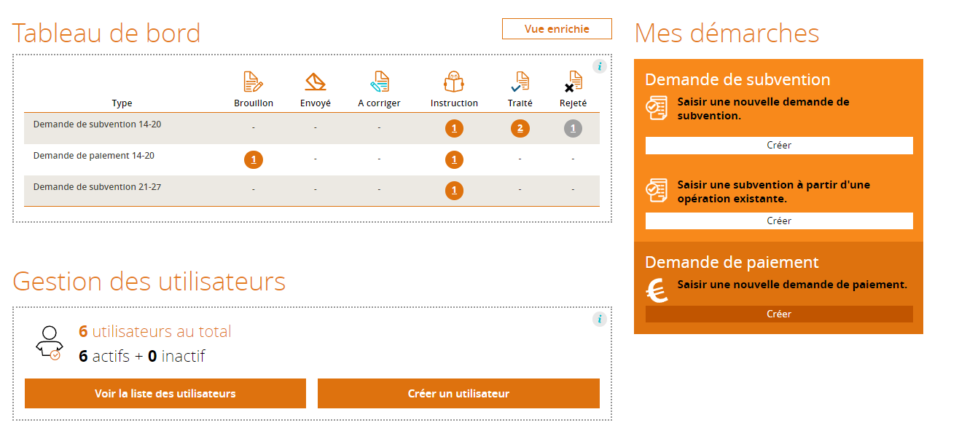
Rappel : Le lien de connexion est le même que pour la demande de subvention. Vous devez vous reconnecter (identifiant et mot de passe. La procédure est la même que pour une demande de subvention. Mais, il faudra cliquer sur le menu « demande de paiement »
Création de la Demande de Paiement
Elle s’effectue à partir de votre portail, en cliquant sur le bouton

Slide 3
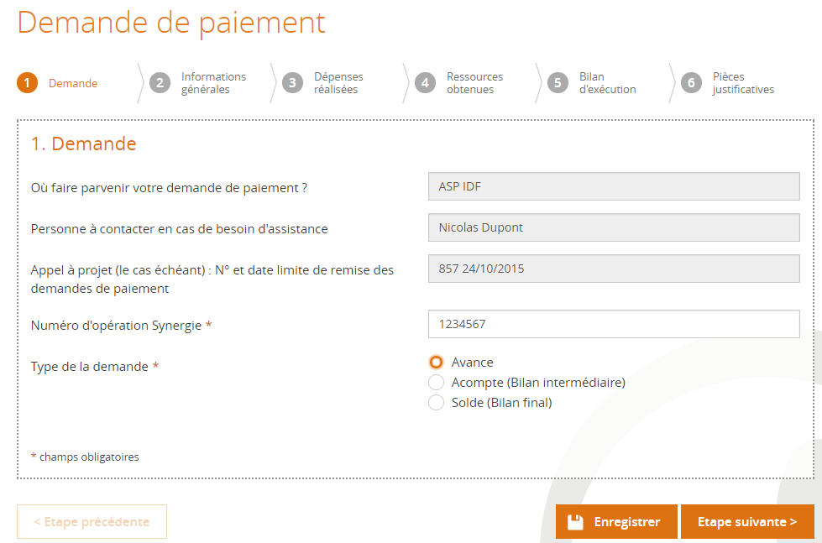
Ensuite, vous devrez choisir votre dossier avec un numéro FEDER-FSE+ ou PCIA qui commence par GUY ou PCI (ex : GUYXXX) dans la liste et cliquer dessus pour l’ouvrir. Il s’appuie essentiellement sur l’opération programmée. 7 étapes sont nécessaires pour créer une demande de paiement.
Vous verrez apparaître le masque suivant :
Etape 1 : Demande de paiement : vous trouverez un lien pour télécharger le tableau des ressources et le tableau récapitulatif des dépenses.
Ces éléments sont pré-remplis. L’utilisateur n’a pas la main sur ces champs.
1 – renseigner le numéro synergie
2 – choisir le type de demande et cliquer sur l’étape suivante

Slide 4
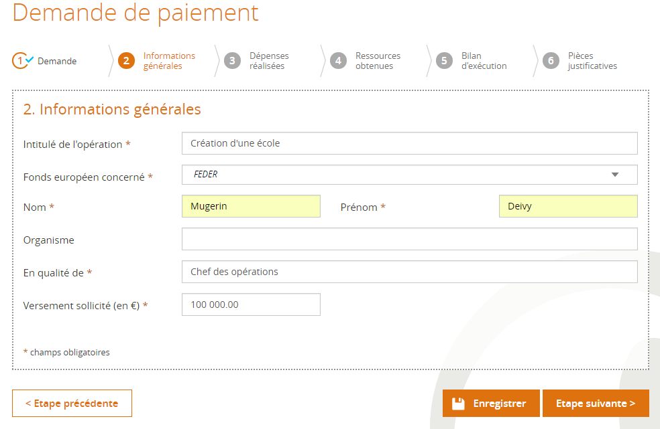
Etape 2 : Informations générales
Tous les champs sont obligatoires.

Slide 5
Etape 3 : Dépenses réalisées : Pas nécessaire pour une avance (pas de dépenses à déclarer), mais obligatoire pour un acompte ou un solde.
Les dépenses faisant l'objet de la demande de paiement et joindre au présent dossier les justificatifs comptables ou pièces équivalentes de valeur probante (Cf. volet 7. Liste des pièces justificatives à joindre). Attention : Toute dépense non payée, non acquittée, non justifiée par une pièce probante ne pourra être analysée et sera donc rejetée par le service instructeur. Le paiement de l'aide européenne pour les opérations dont les dépenses sont déclarées sur la base d'un barème standard de coûts unitaires ou d'un montant forfaitaire est calculé en fonction des réalisations ou des résultats. NB : il est nécessaire de se reporter à la notice explicative de la demande de paiement. Attention : Assurez-vous que pour chaque dépense déclarée est joint la pièce justificative correspondante. Cette annexe n'est pas à remplir lorsque les dépenses sont toutes déclarées sur une base forfaitaire.
Tableau des dépenses
Astuce : si vous avez beaucoup de dépenses à saisir, vous pouvez saisir la première ligne en cliquant sur le bouton "+" puis exporter le tableau au format CSV. Vous pouvez alors saisir en masse dans MS EXCEL vos dépenses en vous inspirant de la première ligne et les réimporter en une seule passe avec le bouton "Importer".
A tout moment, on peut quitter la procédure et revenir à la page d’accueil. Toutefois, il faut penser à réenregistrer le travail réalisé (clic sur « enregistrer », sinon, toutes les informations renseignées seront perdues

Slide 7
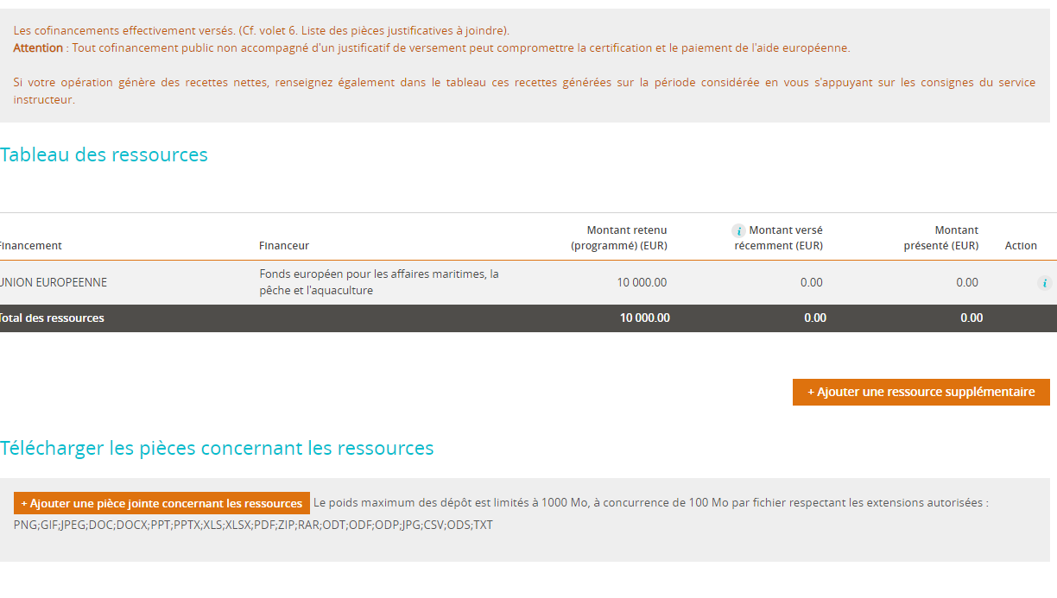
Etape 4 : Ressources retenues : (étape non nécessaire si demande d’avance)

Slide 8
Etape 5 – Bilan d’exécution

Slide 10
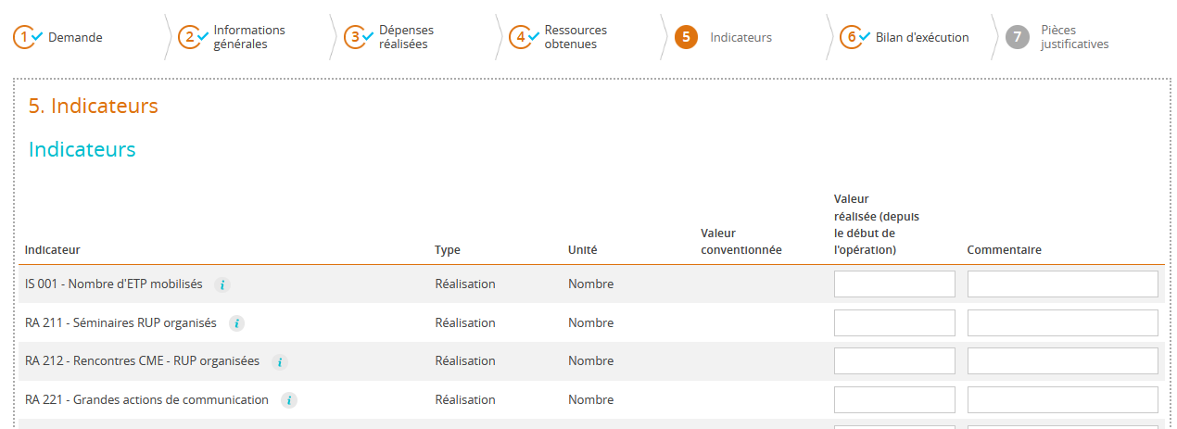
Etape 6 : Indicateurs

Slide 11
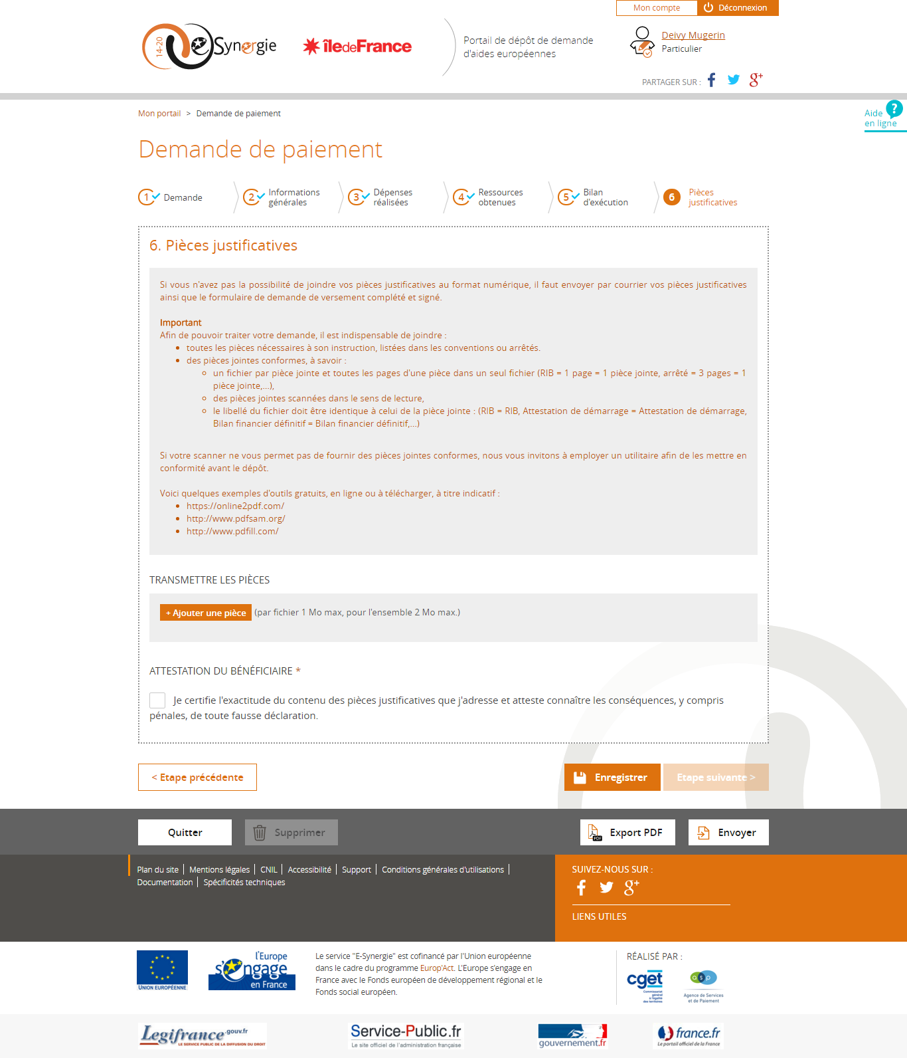
Etape 7 : Pièces justificatives

Slide 12
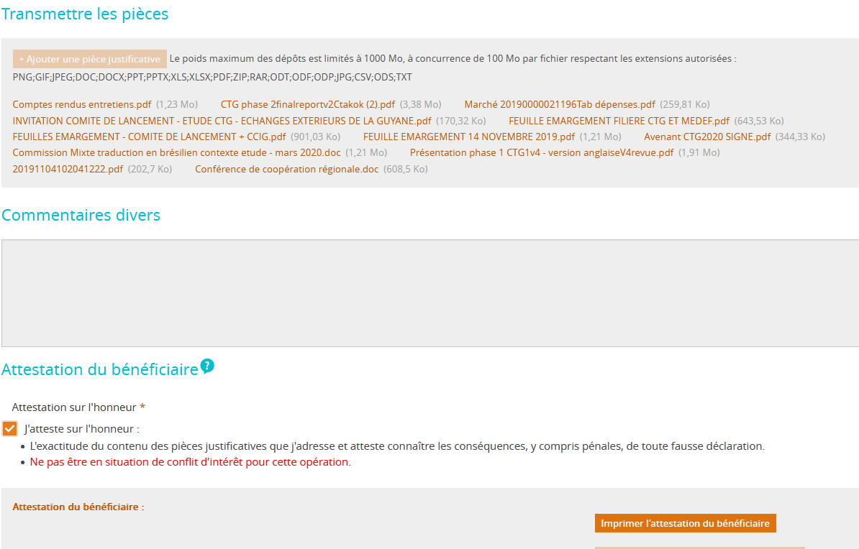
Cliquer sur le bouton « ajouter une pièce » pour télécharger les pièces jointes.
Ne pas oublier de cocher la case « attestation du bénéficiaire » que vous aurez téléchargée, remplie et ensuite réintroduit dans l’outil

Slide 13
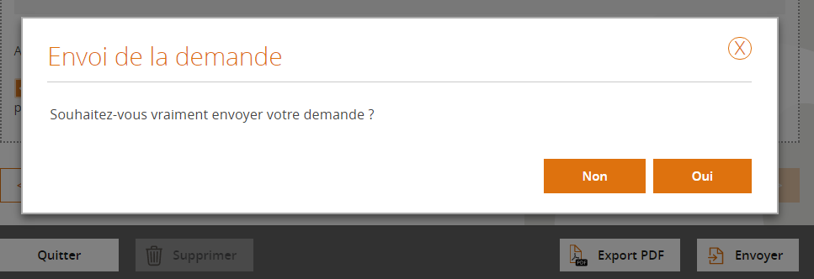
Confirmation de l’envoi de la demande :
Cliquer sur envoyer, une demande de confirmation de l’envoi apparaît. Cliquer sur oui

Slide 14
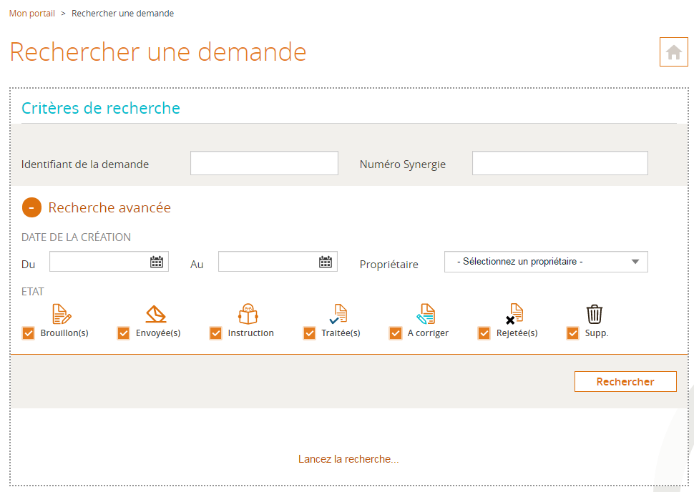
Si vous voulez corriger votre demande, vous pouvez procéder de la manière suivante :
1 - rechercher la demande

Slide 15
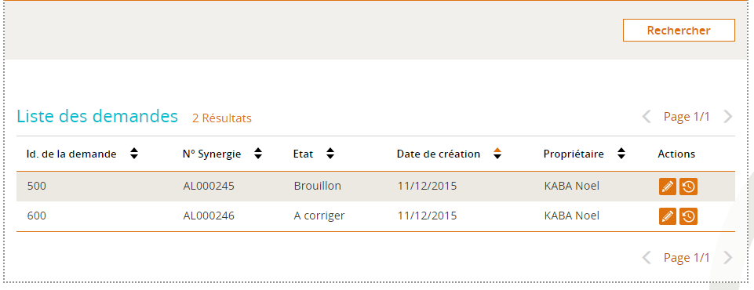
2 – Cliquer sur le crayon
Cet icône ouvre l’option correction et l’autre à côté est l’option consultation

Slide 16
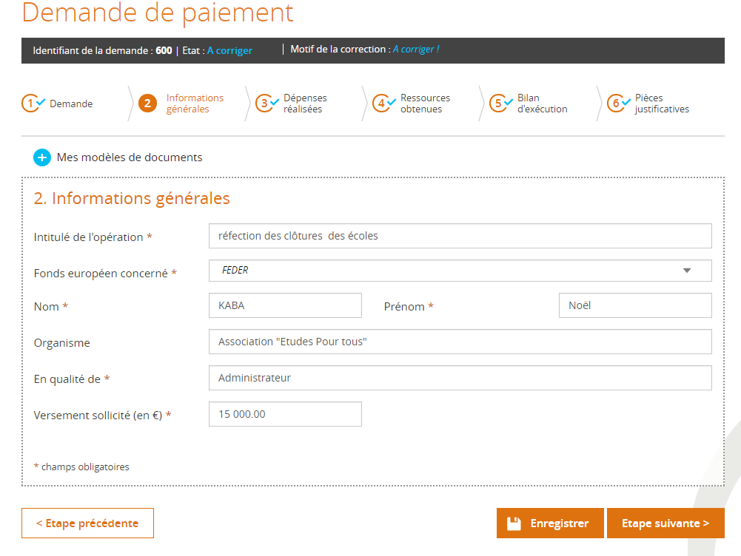
3 – faire les corrections
Ecran après clic pour correction

Slide 17
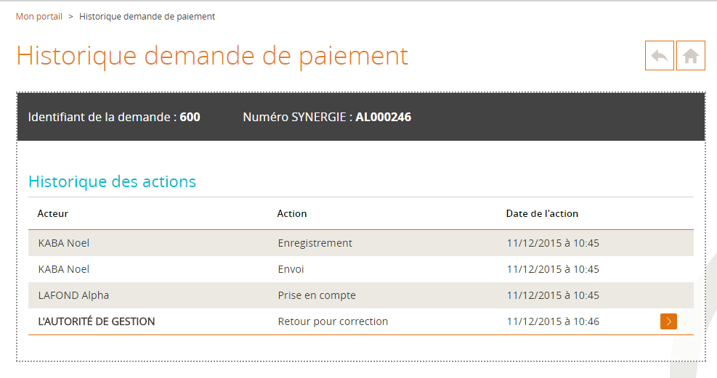
Ecran après clic pour consultation

